Slide 1
股票分析 網頁應用
指導老師:
蔡奇偉
成員:
資工四B 410817356 陳則閔
資工四B 410817542 張雁筑
資工四B 410821999 温傑凱
資工四B 410803234 戴帆緯

Slide 2
1
系統目的
目錄
2
股票分析相關度
3
研究成果
4
未來展望

Slide 3
1.系統目的

Slide 4
系統目的
比對股票之間的相關性
股票A漲，股票B多久之後會漲
股票A跌，股票B多久之後會跌
並建議使用者選擇哪些股票和投資時間
主要客群:
想嘗試量化分析的高中以上學生
以及一般民眾
與市面股票網站做出區分
做出 直覺且易操作的介面

Slide 5
2.股票分析相關度

Slide 6
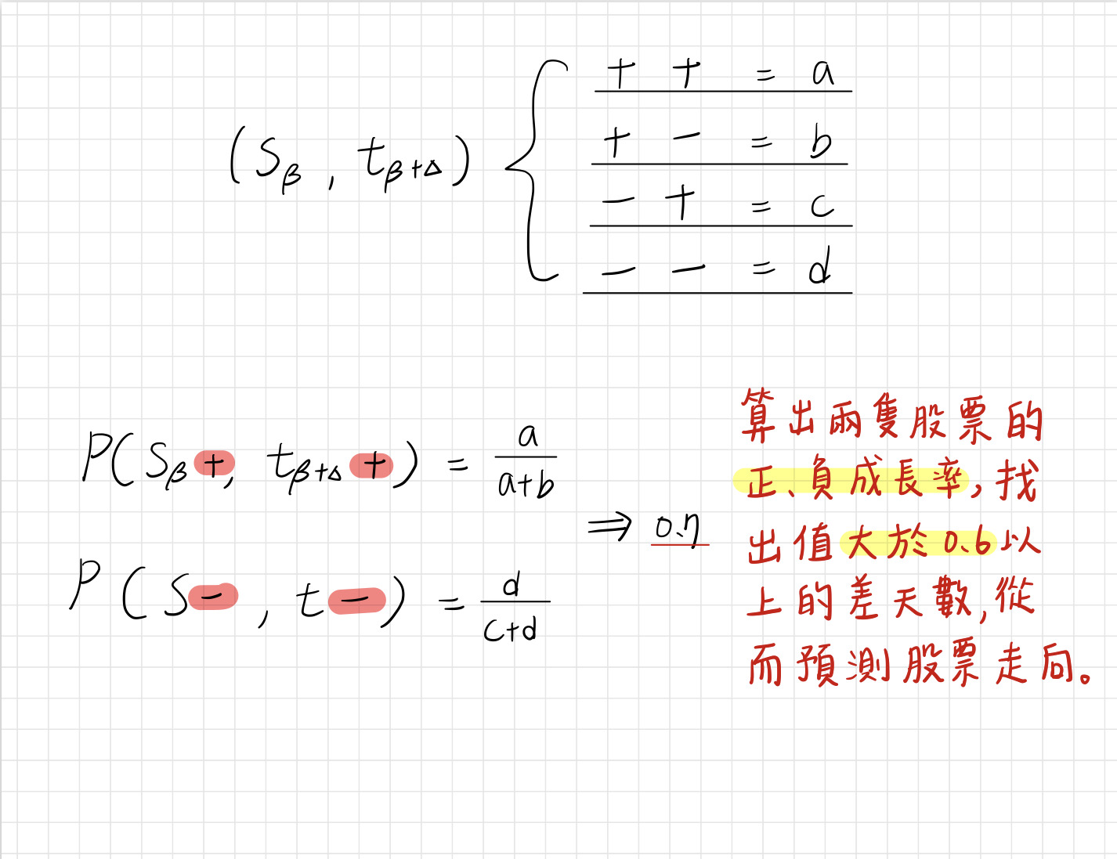
股票相關度
五步驟
4.
A漲 B也漲的機率
A跌 B也跌的機率
1.使用者可選擇
日期區間的股票
股票A
股票B
5.
系統再將
多個位移天數整合起來比較
最後得出排名
3.會得出四種組合
2.股票B的相差(位移)天數

Slide 7
3.研究成果

Slide 8
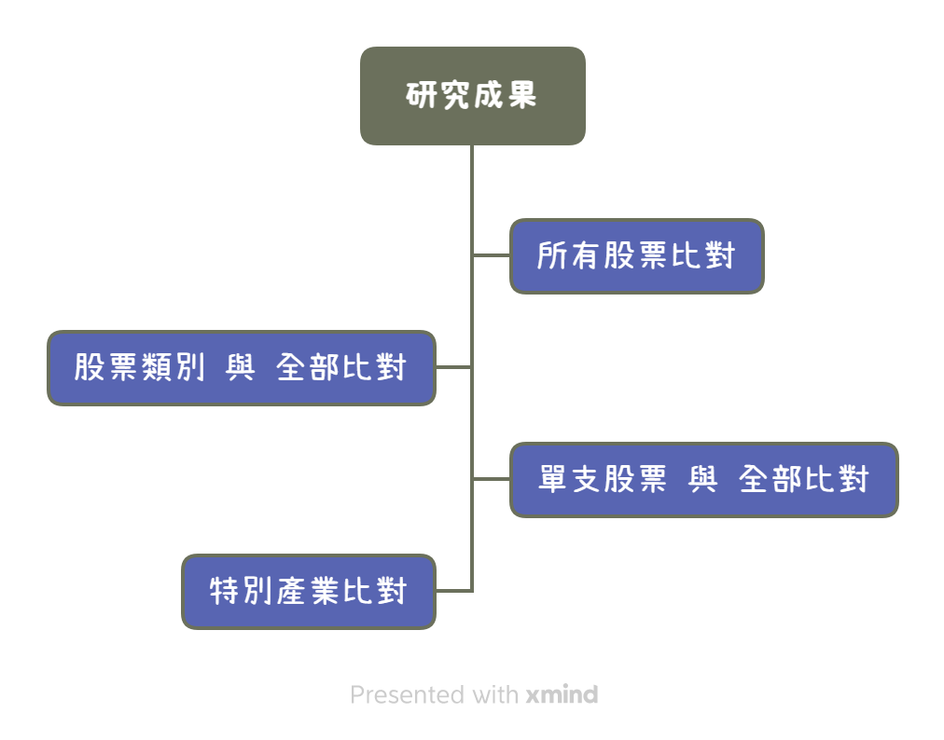
研究成果

Slide 9
3-1
研究成果
所有股票比對

Slide 10
我們發現
以所有股票比對 前幾名的資料來看
相同類別的股票
不管是相差幾天 都是較常出現在排行榜上的

Slide 11
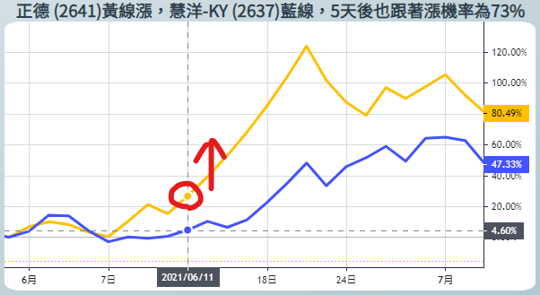
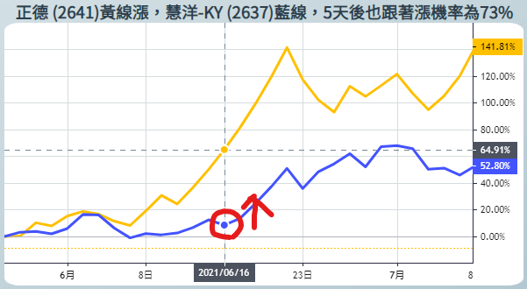
所有股票比對
近五年(2018-01-01~2022-10-01) 第一名 跟著漲
0天 47%
1天 50%
2天 51%
3天 47%
4天 52%
皆屬航運業

Slide 12
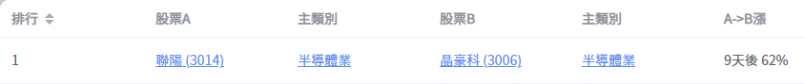
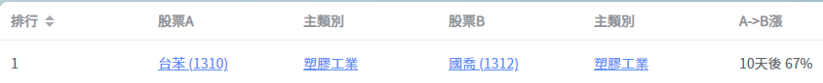








所有股票比對
前五年(2013-01-01~2017-12-31)
十年(2013-01-01~2022-10-01)

Slide 13
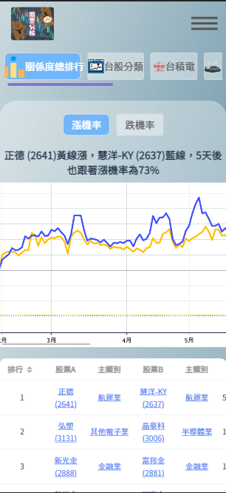
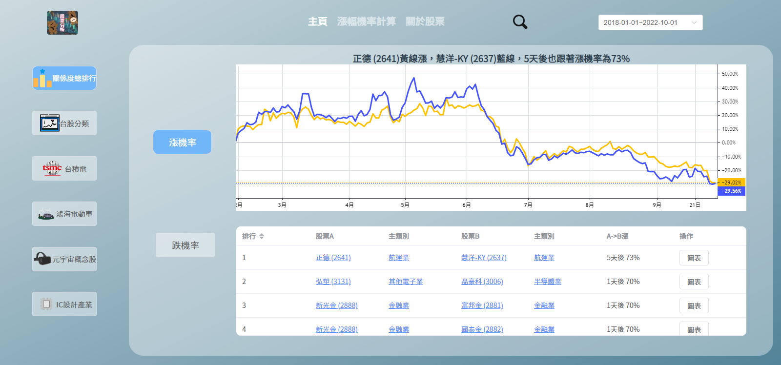
總排行頁

Slide 14
3-2
研究成果
股票類別 與 全部比對

Slide 15
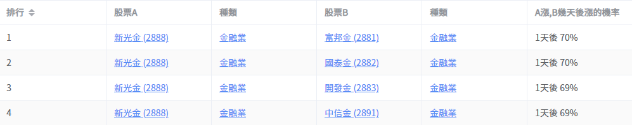
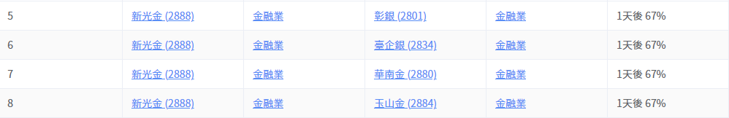
金融股為例
我們發現 金融業類別 近五年(2018-01-01~2022-10-01)
全都是新光金在領漲

Slide 16
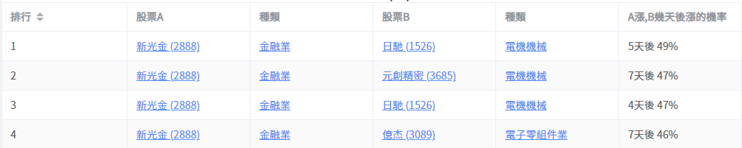
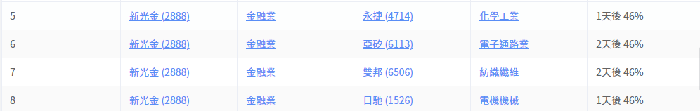
金融股為例
而以 前五年(2013-01-01~2017-12-31)的資料來看
新光金卻沒有特別去帶領金融業
而是帶領 電機 電子 化學工業

Slide 17
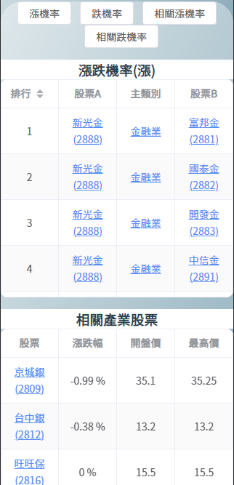
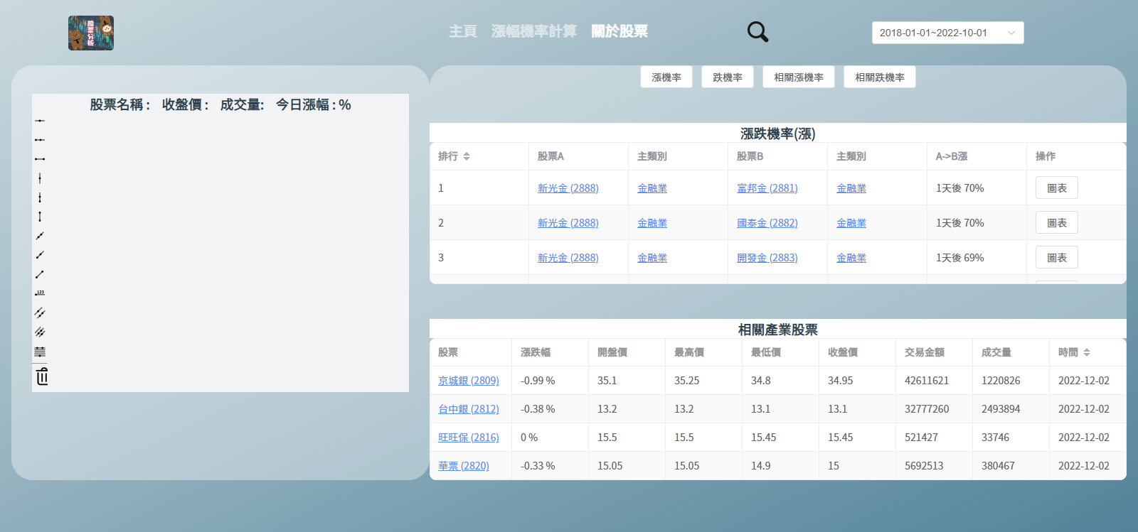
分類比較

Slide 18
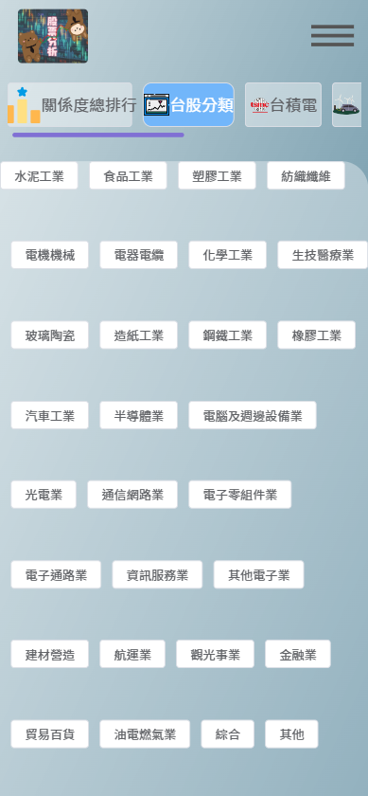
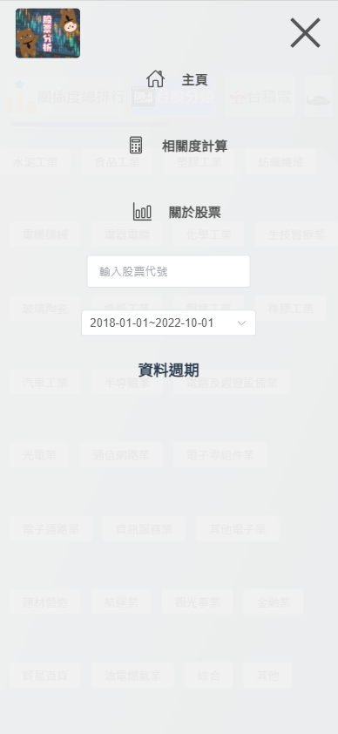
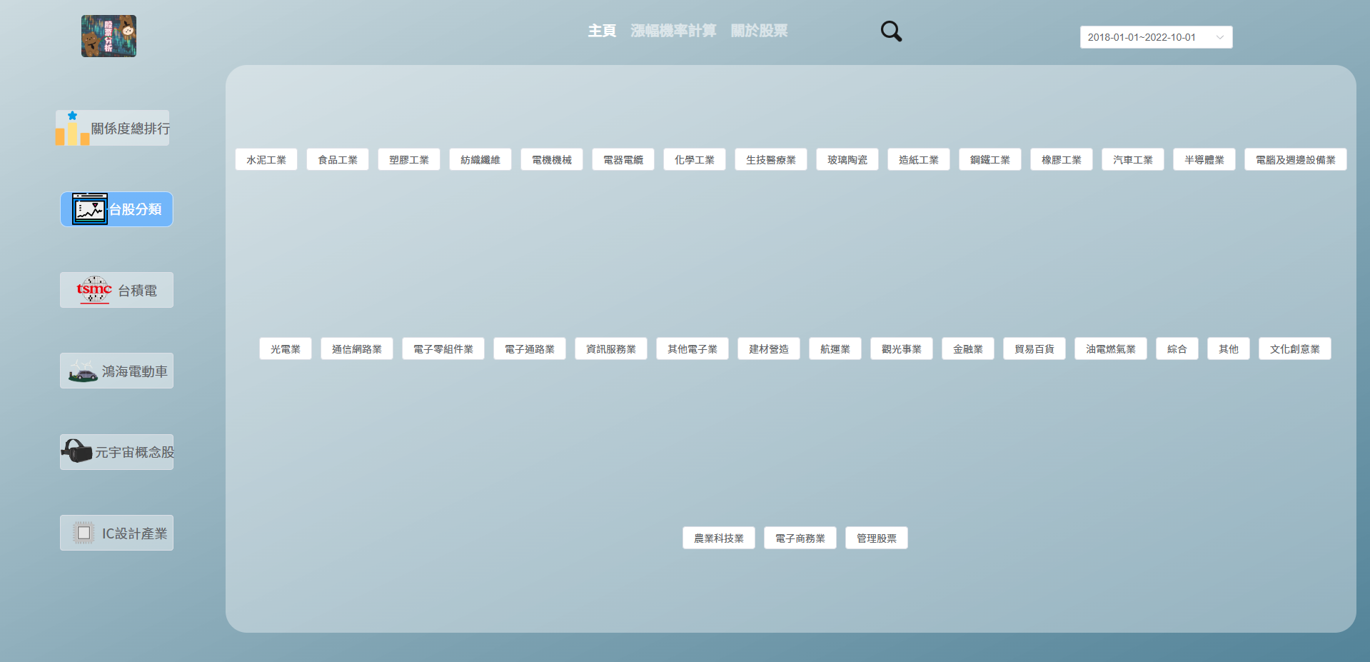
台股分類

Slide 19
3-3
研究成果
單支股票 與 全部比對

Slide 20
我們發現
以單支股票來看的話
會發現不只是相同產業的會在榜上
像鴻海 也與塑膠工業 金融業 鋼鐵工業 文化創意業 光電業..等等 有一定機率的相關

Slide 21
以鴻海為例
鴻海漲
誰過幾天會漲
鴻海跌
誰過幾天會跌
誰漲
過幾天鴻海會漲
誰跌
過幾天鴻海會跌

Slide 22
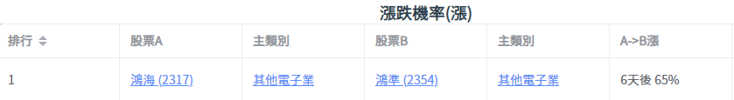
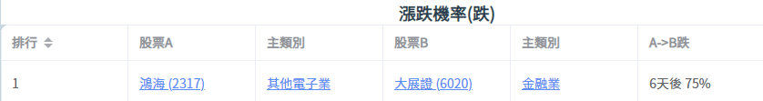
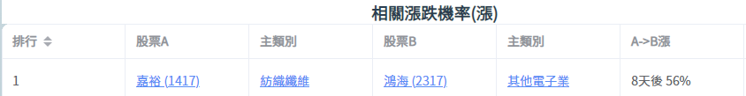
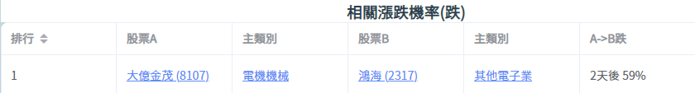




以鴻海為例

Slide 23
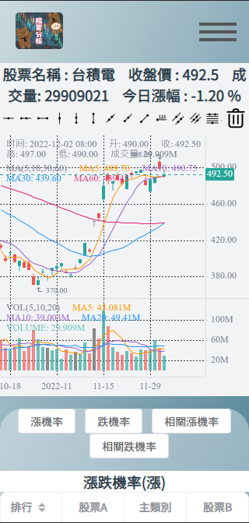
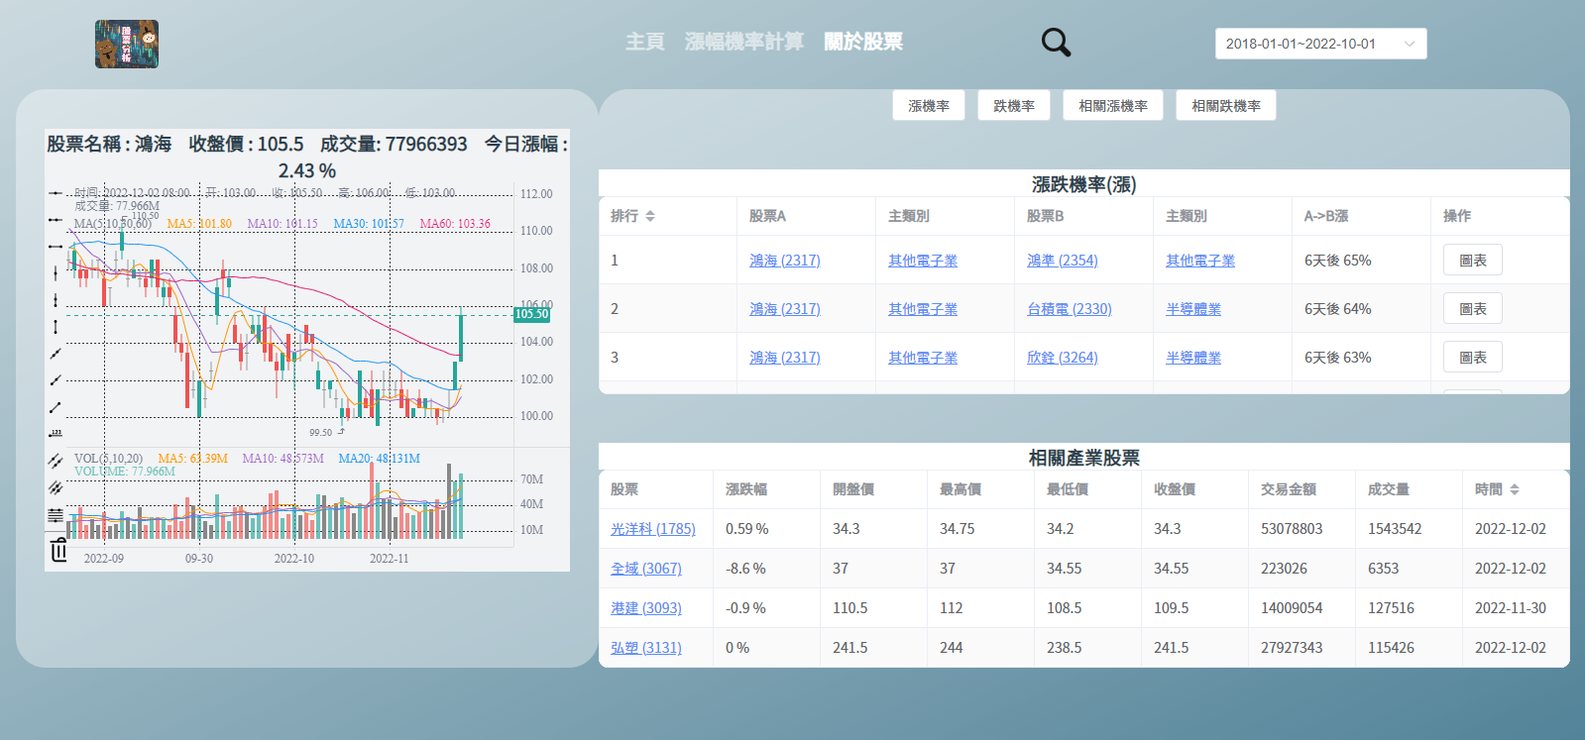
關於股票

Slide 24
3-4
研究成果
特別產業比對

Slide 25
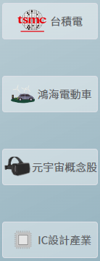
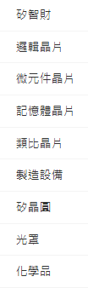
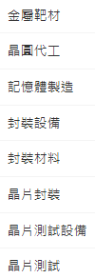

特別產業比對
IC產業 次類別

Slide 26
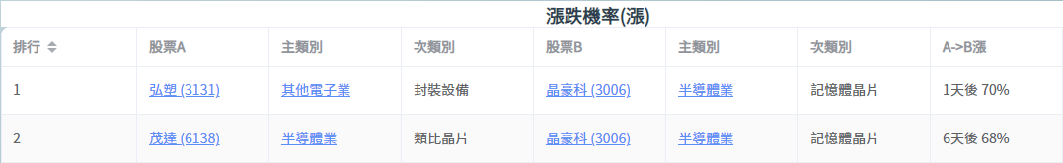








我們發現
封裝設備 類比晶片 晶圓代工 封裝材料
這4個次類別的幾間公司 在近五年
會有機率帶動次類別 記憶體晶片的上漲或是關聯

Slide 27
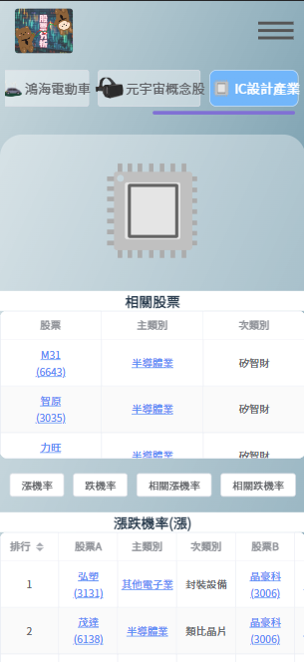
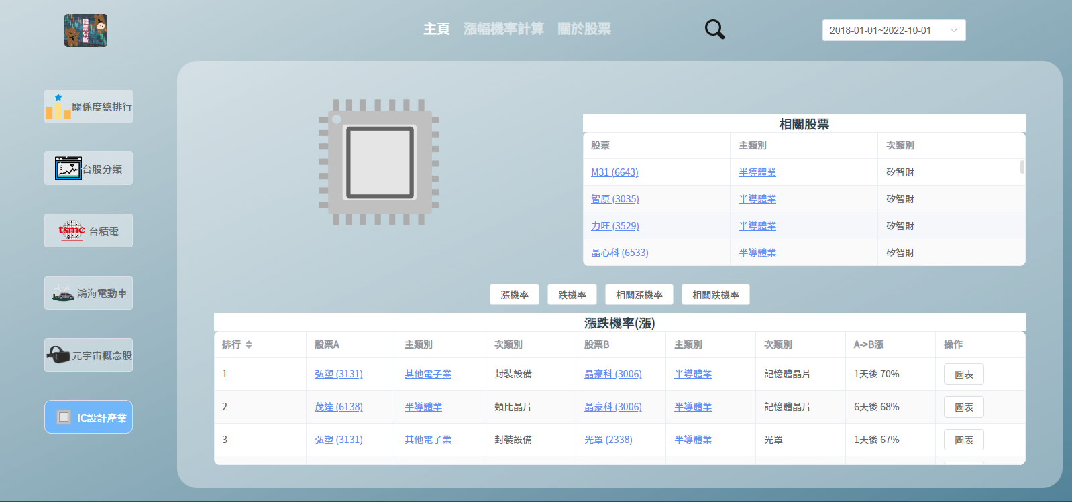
特別產業頁面

Slide 28
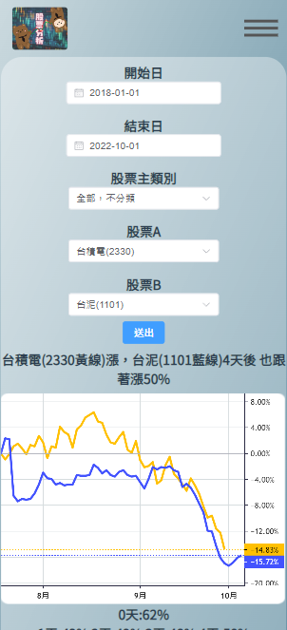
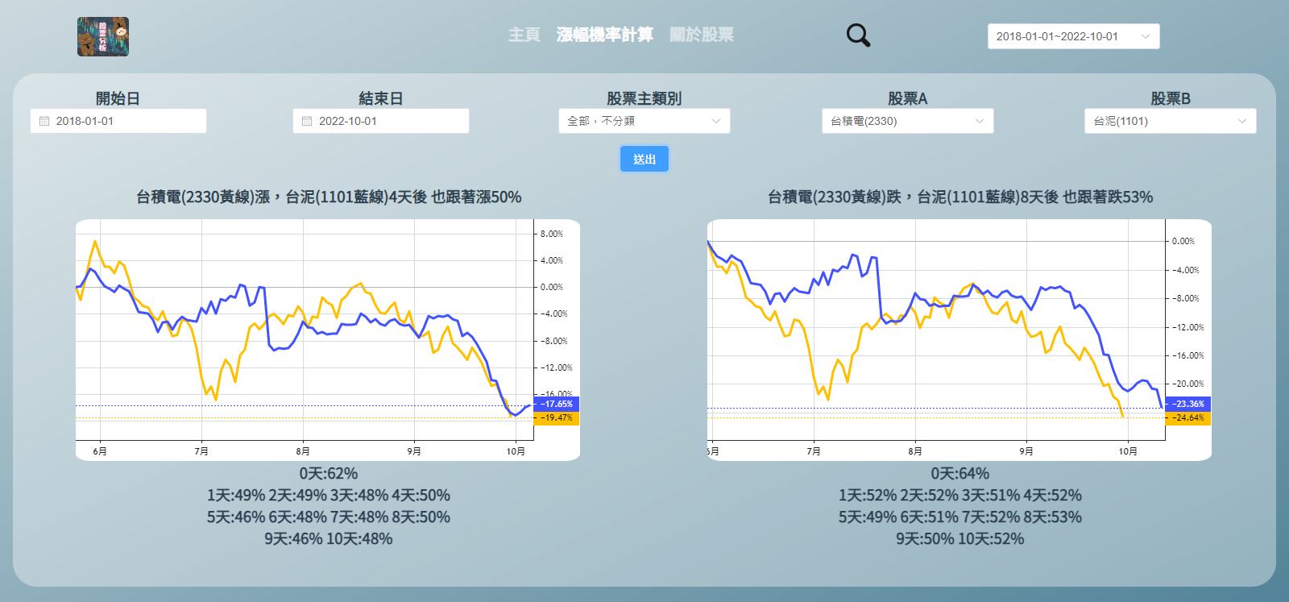
兩支股票
計算頁面

Slide 29
4.未來展望

Slide 30

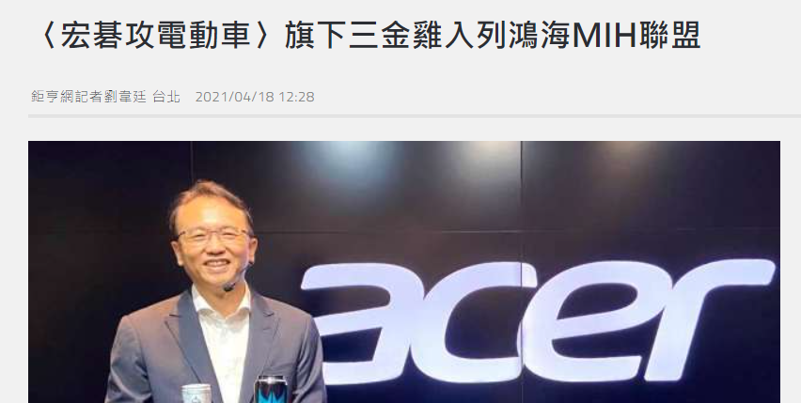
要討論數據 不能沒有量化
但量化數據也不是一切
尤其是股市 消息面 交易量 技術分析 也都很重要
以鴻海 與 宏碁來說
我們分析出他們有一定相隔天數的關聯
而在消息面上 的確也有相關聯的
但這都是 使用者自己額外去查詢的
未來展望

Slide 31
未來展望
因此 如果我們的系統在未來又添加上分數機制 分數 加減分 判定:
1.多個時間週期的相互驗證
2.消息面的爬蟲
3.交易量能
4.大量使用者的回饋操作數據
5.技術分析的公式 配合運算
來與前面計算出的機率搭配
就有可能輔助我們的分析系統更加準確

Slide 32
END

